Slide 1
Zaštita osobnih podataka djece na internetu
Pripremila: Marija Pušić
OŠ KAJZERICA
SIJEČANJ, 2017

Slide 2
UREDBA (EU) 2016/679 EUROPSKOG PARLAMENTA I VIJEĆA
Djeca zaslužuju posebnu zaštitu u pogledu svojih osobnih podataka budući mogu biti manje svjesna rizika, posljedica i predmetnih zaštitnih mjera te svojih prava u vezi s obradom osobnih podataka.
Takvo pravo na posebnu zaštitu trebalo bi se posebno odnositi na upotrebu osobnih podataka djece u svrhu marketinga ili stvaranja osobnih ili korisničkih profila te prikupljanje osobnih podataka o djeci prilikom upotrebe usluga koje se izravno nude djetetu.
Privola nositelja roditeljske odgovornosti ne bi trebala biti nužna u kontekstu preventivnih usluga ili usluga savjetovanja koje su ponuđene izravno djetetu.
(Čl. 38.)

Slide 3
Problemi
Svijest o zaštiti osobnih podataka nije dovoljno razvijena
Korištenje društvenih mreža i dijeljenje osobnih podataka je u porastu
48% djece koristi pametne telefone za pristup internetu

Slide 4
Problemi
Sigurnost na internetu ne pruža niti jedan uređaj
Sigurnost na internetu ne pruža niti jedna aplikacija
Nedovoljan nadzor od strane roditelja/skrbnika

Slide 5
Posljedice
Porast elektroničkog nasilja među djecom i nad njima
Pojavni oblici elektroničkog nasilja putem modernih tehnologija prisutni su u svijetu i kod nas (Cyberbullying, Sexting, Trolling, Phishing, Grooming, Happy Slapping)
Žrtve su nažalost najčešće djeca i mladi

Slide 6
Jednostavno rečeno..
Lažna predstavljanja
Krađa identiteta
Zlostavljanje i pedofilija
Nasilje na internetu
Prijevara korisnika interneta
Govor mržnje

Slide 7
Da li ste znali?
Na uzorku od 3000 profila na Facebook-u, lažni profili imaju u prosjeku 726, a pravi profili 130 prijatelja
15% pravih korisnika rijetko ažurira svoj status, dok 50% lažnih profila redovito to radi na dnevnoj bazi
Više od 70% profila otvara se na žensko ime, a pola njih tvrdi da su zainteresirani za muškarce i žene
Izvor: www.policija.hr

Slide 8
Događa li se to doista u našem okruženju?

Slide 10
Slučajevi iz prakse AZOP-a
Objava fotografija maloljetnika na Facebook-u
Upotreba fotografija malodobne djece u brakorazvodnoj parnici
Objava osobnih podataka djeteta u školskom časopisu
Objava osobnih podataka djece na web stranicama sportskog udruženja
Objava fotografije djeteta na lažnom Facebook profilu

Slide 11
Malo statistike…

Slide 12
6 jednostavnih koraka za zaštitu
I. Uputno je da društvene mreže i online servise ne koriste osobe mlađe od 16 godina bez suglasnosti roditelja
II. Internet nije mjesto na kojem će se dijeliti osobni podaci
III. Prije registracije na društvenoj mreži nužno je pročitati postavke privatnosti

Slide 13
6 jednostavnih koraka za zaštitu
IV. Roditelji/skrbnici moraju znati što dijete radi na internetu
V. Roditelji/skrbnici su odgovorni štiti osobne podatke i privatnost djece
VI. Roditelji se moraju suzdržati od pokazivanja (hvaljenja) vlastitog života i života svoje djece putem modernih tehnologija

Slide 14
A škola?
Prikupljanje i objava osobnih podataka djece (fotografije i video snimke) dozvoljena je uz privolu roditelja/skrbnika.
Omogućiti učenicima edukativne sadržaje o zaštiti osobnih podataka i sigurnosti na internetu

Slide 15
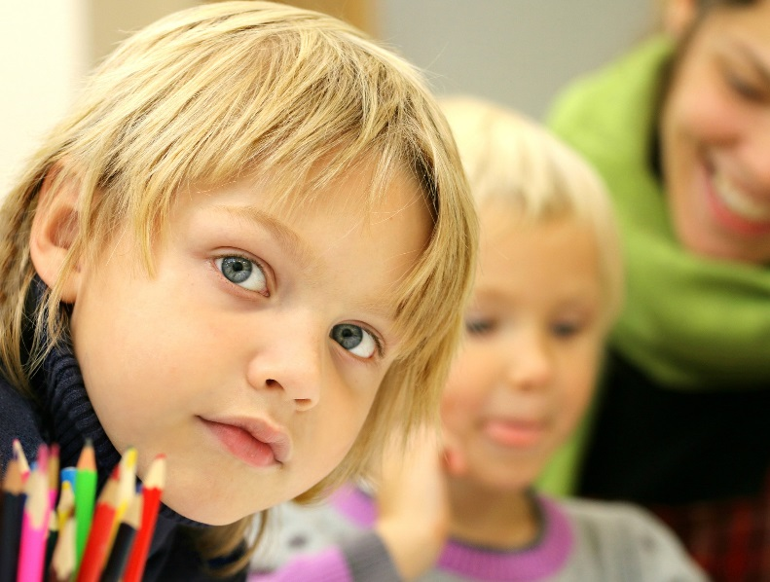
Kako dalje u modernoj sadašnjosti?
Prevencija - edukacija
(roditelji/skrbnici, učitelji i djeca)
Razgovor i slušanje
(roditelj-dijete)
Brza reakcija
(dijete, roditelj/skrbnik, učitelj/ca,
Policija, AZOP i Pravobraniteljica! Ima ih još…)

Slide 16
Hvala na pozornosti!

